Slide 1
الدرس ٤٤
هروب بطرس من السجن
Notes:
النصّ الكتابي:
أعمال الرسل ١٢: ١ - ١٩
الفكرة الرئيسية:
أن يدرك الولد أن الله هو ضابط الكل وهو مُتحكم في كل شيء ويشعر بالطمأنينة والأمان ويستمر في الصلاة ولا ييأس حتى ولو بدا الموقف يائساً.

Slide 2
ترحيب
مرحباااااا
Notes:
مرحبًا أصدقائي! أنا مسرور/ة جدًّا بهذا اللقاء الجديد معكم. أتمنّى أن تكونوا قد أمضيتم أسبوعًا مُمتعًا! اسأل الأولاد، من يريد أن يذكِّرنا بما تعلَّمناه الأسبوع الماضي؟ (اسمع الإجابات). حسنًا، قصَّتنا اليوم عن شخصيَّة متميِّزة في الكتاب المقدَّس، حيث سنسمع كيف تعامل الله معها، وكيف أنقذها من المأزق الصعب الذي كانت تمرُّ به. كما سنكتشف سلطان الله وعظمته. لكن قبل أن نبدأ برنامجنا المُنوَّع والمفيد، دعونا نحني رؤوسنا للصلاة. اسأل الأولاد، من يريد أن يصلّي ويشكر الرب على هذا اليوم؟ (اختر ولدًا وشجِّع الأولاد على الصلاة).

Slide 3
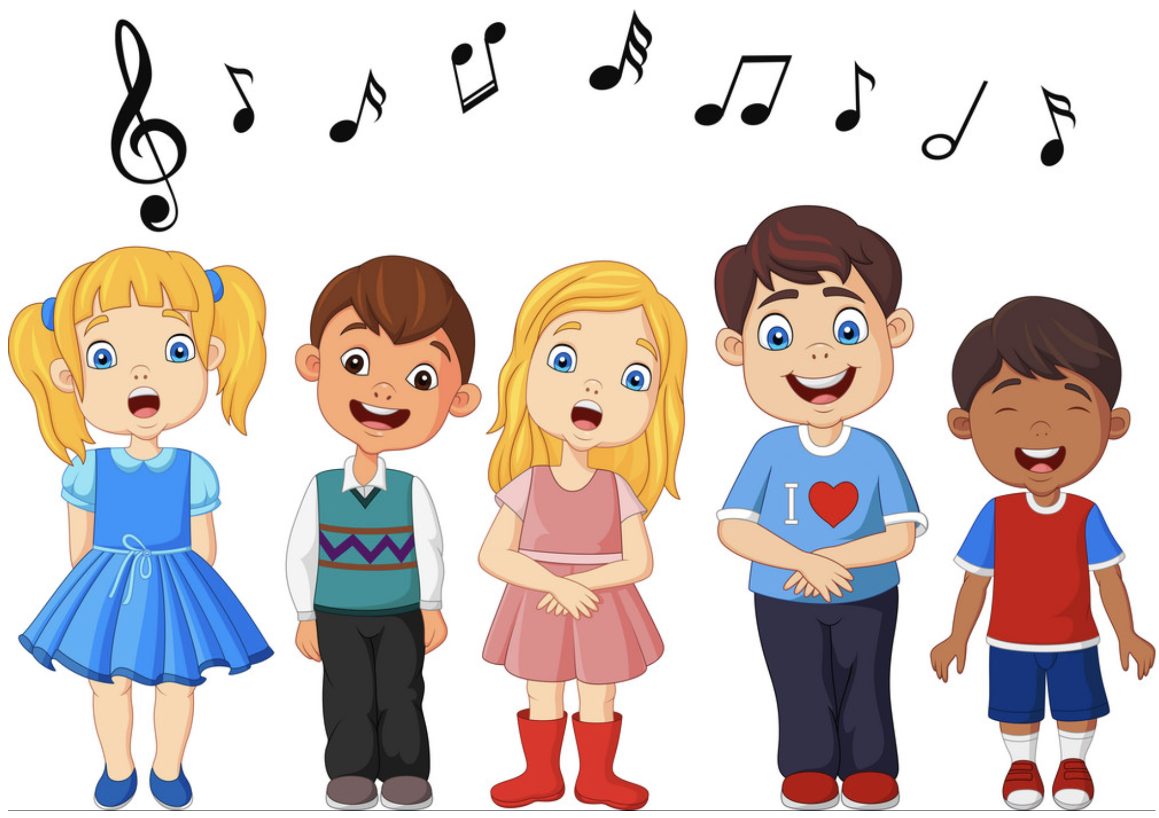
ترنيمة:
عايز أرنم
Notes:
عايز أرنم عايز أرنم من قلبي لحبيبي يسوع
وأفضل أرنم كل حياتي حتى ولو في عيني دموع
حتى طيور السما بتسبح إزاي أسكت طول اليوم
دا إنت خالقني وعلى مثالك لازم أرنم ليك على طول
لو فكرت هارنم ليه أبقى قدامك مكسوف
علشان خيرك مالي حياتي ولو دورت عيني تشوف
تسبيح اسمك يملا حياتي وهاسبح طول ما أنا موجود
لما باسبح يهرب زعلي هللويا لاسم يسوع

Slide 4
)عايز أرنم عايز أرنم من قلبي لحبيبي يسوع
وأفضل أرنم كل حياتي حتى ولو في عيني دموع(٢

Slide 5
حتى طيور السما بتسبح إزاي أسكت طول اليوم
دا إنت خالقني وعلى مثالك لازم أرنم ليك على طول

Slide 6
)عايز أرنم عايز أرنم من قلبي لحبيبي يسوع
وأفضل أرنم كل حياتي حتى ولو في عيني دموع(٢

Slide 7
لو فكرت هارنم ليه أبقى قدامك مكسوف
علشان خيرك مالي حياتي ولو دورت عيني تشوف

Slide 8
)عايز أرنم عايز أرنم من قلبي لحبيبي يسوع
وأفضل أرنم كل حياتي حتى ولو في عيني دموع(٢

Slide 9
تسبيح اسمك يملا حياتي وهاسبح طول ما أنا موجود
لما باسبح يهرب زعلي هللويا السم يسوع

Slide 10
)عايز أرنم عايز أرنم من قلبي لحبيبي يسوع
وأفضل أرنم كل حياتي حتى ولو في عيني دموع(٥

Slide 11
ترنيمة:
ماشي أنا مع يسوع
Notes:
- القرار -
ماشي أنا ماشي انا ماشي مع يسوع
حتى وأنا زعلان حتى وأنا تعبان
ماشي انا ماشي انا ماشي مع يسوع
- ١ -
سكتي طويلة مليانة آلام لكن وأنا ماشي مليان بالسلام
يسوع ماشي جنبي يسوع شايل عني
ماشي أنا دايمًا ماشي مع يسوع
- ٢ -
بابي ضيق جدًا وبكرة سعيد يسوع ماشي جنبي طبعًا ده أكيد
حتى لو بنتألم لساني بيرنم ماشي أنا دايمًا ماشي مع يسوع

Slide 12
)ماشي انا ماشي انا ماشي مع يسوع(٢
حتى وانا زعلان .. حتى وانا تعبان
ماشي انا ماشي انا ماشي مع يسوع

Slide 13
سكتي طويلة مليانة آلام
لكن وانا ماشي مليان بالسلام
يسوع ماشي جمبي يسوع شايل عني
ماشي انا دايما ماشي مع يسوع

Slide 14
ماشي انا ماشي انا ماشي مع يسوع
ماشي انا ماشي انا ماشي مع يسوع
حتى وانا زعلان .. حتى وانا تعبان
ماشي انا ماشي انا ماشي مع يسوع

Slide 15
بابي ضيق جدا وانا سعيد
يسوع ماشي جمبي طبعا شي اكيد
حتى لو بتألم لساني برنم
ماشي انا دايما ماشي مع يسوع

Slide 16
ماشي انا ماشي انا ماشي مع يسوع
ماشي انا ماشي انا ماشي مع يسوع
حتى وانا زعلان .. حتى وانا تعبان
ماشي انا ماشي انا ماشي مع يسوع

Slide 17
ترنيمة:
إلهي كبيرٌ
Notes:
- القرار -
إلهي كبير قويٌّ قديرٌ
لا شيءَ يَسْتَحيلُ عَليْه
فله الجبال
وله البحار
والسّموات صنعُ يديه

Slide 18
)إلهي كبيرٌ قويٌ قديرٌ
لا شيء يستحيل عليه) ٢

Slide 19
فله الجبال وله البحار
والسموات صنع يديه

Slide 20
إلهي كبيرٌ قويٌ قديرٌ
لا شيء يستحيل عليه

Slide 21
إلهي كبيرٌ قويٌ قديرٌ
لا شيء يستحيل عليه

Slide 22
فله الجبال وله البحار
والسموات صنع يديه

Slide 23
إلهي كبيرٌ قويٌ قديرٌ
(لا شيء يستحيل عليه) ٣

Slide 24
ترنيمة:
اتكل على ربك
Notes:
- القرار -
اتّكل على ربّك من كل قلبك
صلِّ بيسمع صلاتك لأنه بيحبك
- ١ -
(لمّا بكون متضايق وحسّ انّي كتير خايف
بعرف الله حدّي وهو كل شي شايف)٢
(اتذكّر انه مكتوب إنك أنت محبوب)٢
دايماً ضل متذكر وقول
- ٢ -
(لمّا بكون متضايق وحسّ انّي كتير خايف
بعرف الله حدّي وهو كل شي شايف)٢
(بعرف انه مكتوب إنّي أنا محبوب)٢
رح دايماً ضل متذكّر وقول
باتكل على ربّي من كل قلبي
بصلي بيسمع صلاتي لأنه بيحبني

Slide 25
(اتّكل على ربّك من كل قلبك صلِّ بيسمع صلاتك لأنه بيحبك)٢

Slide 26
(لما بكون متضايق وحس اني خايف بعرف الله حدي وهو كل شي شايف)٢
(اتذكر انه مكتوب إنك أنت محبوب )٢ دايماً ضل متذكر وقووووول

Slide 27
(اتّكل على ربّك من كل قلبك صلِّ بيسمع صلاتك لأنه بيحبك)٢

Slide 28
(لما بكون متضايق وحس اني كتير خايف بعرف الله حدي هو كل شي شايف)٢
(بعرف أنه مكتوب اني أنا محبوب)٢
رح دايماً ضل متذكّر ورح قووووول

Slide 29
باتكل على ربي من كل قلبي بصلي بيسمع صلاتي لأنه بيحبني

Slide 30
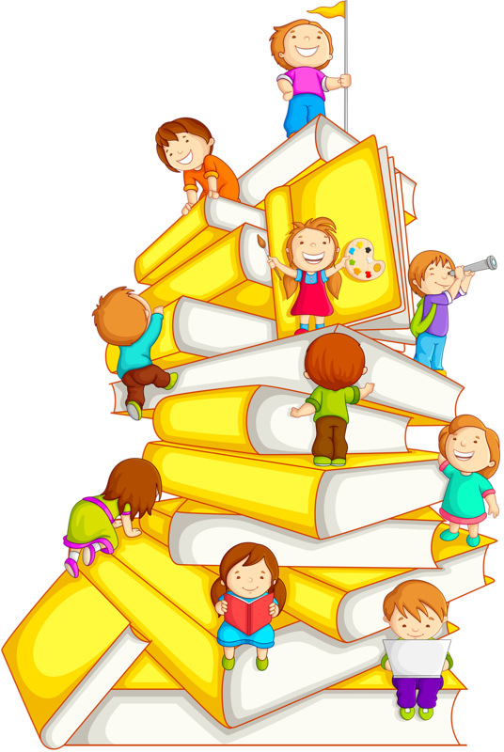
القصة
هروب بطرس من السجن
Notes:
النص الكتابي: أعمال الرسل ٢١: ١ - ٩١

Slide 31
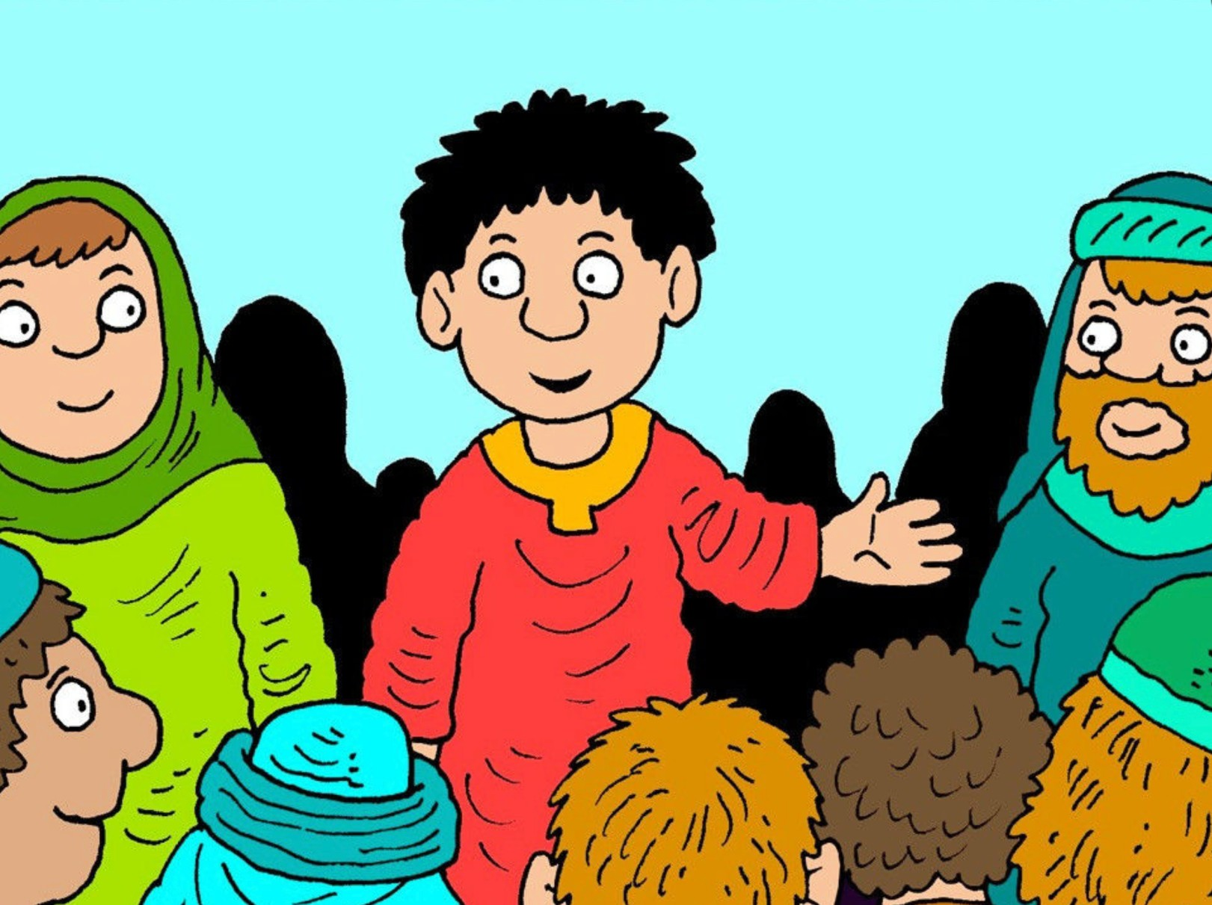
Notes:
المقدّمة
كان عدد المسيحيين الذين آمنوا بيسوع يزداد يومًا بعد يوم. وكان تلاميذ يسوع يتنقلون من مكان إلى أخر يدعون الناس للخلاص من الخطيَّة ونيْل الحياة الأبديَّة. وفي يوم من الأيام، حكم ملكًا جديدًا اسمه هيرودس. هذا الملك سمع أن كثيرين من شعب مملكته لا يحبّون تلاميذ يسوع.

Slide 32
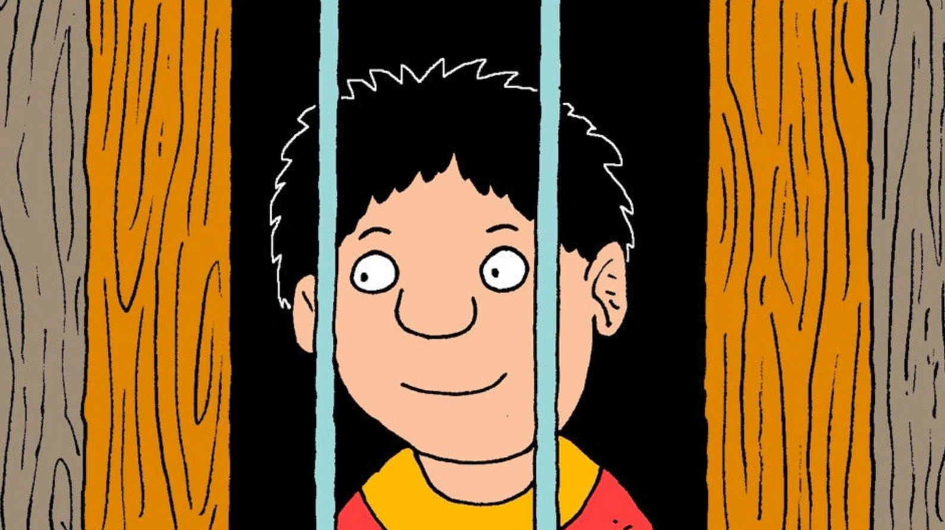
Notes:
القبض على بطرس
ولكي يرضي الشعب، أرسل الملك هيرودس جنوده وقبض على يعقوب الذي هو أحد تلاميذ يسوع ووضعه في السجن ثم قتله. إذ ذاك فرح أعداء يسوع بقتل يعقوب. فقرر هيرودس أن يفعل ذلك أيضًا مع بطرس. فقبض عليه ووضعه في السجن. وكان كثير من الجنود يحرسون بطرس ليلاً ونهارًا داخل السجن، وكان مُقيَّدًا بالسلاسل بيديه الاثنتين بين اثنين من الجنود، في حين أنَّ الجنود الآخرين يحرسون الأبواب.

Slide 33
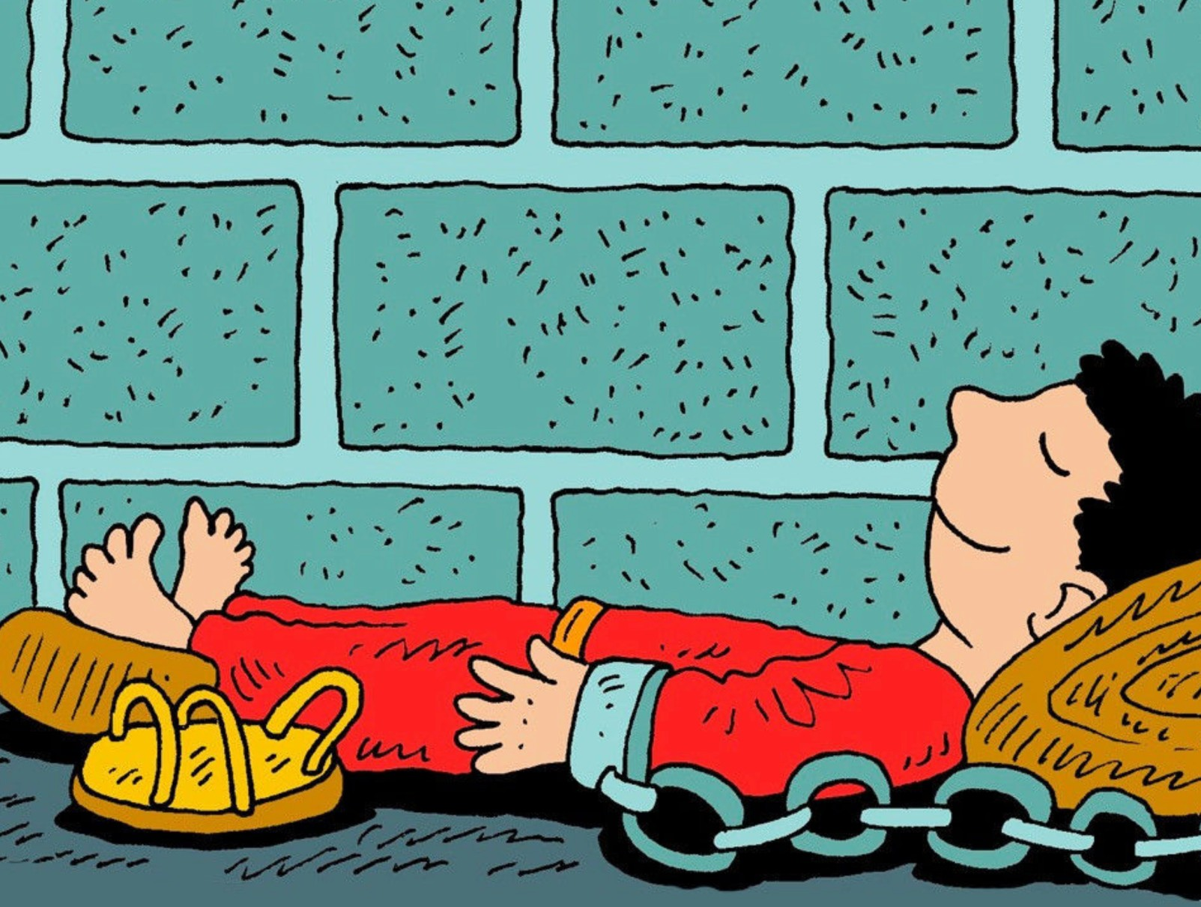
Notes:
ملاك الرب
وبينما كان بطرس نائمًا في السجن، ظهر هناك نور لامع، وإذا ملاك الرب وقف بجانب بطرس وضربه على جنبه ليوقظه، وقال له: “انهض سريعًا!” فسقطت السلسلتان الثقيلتان من يديه،

Slide 34
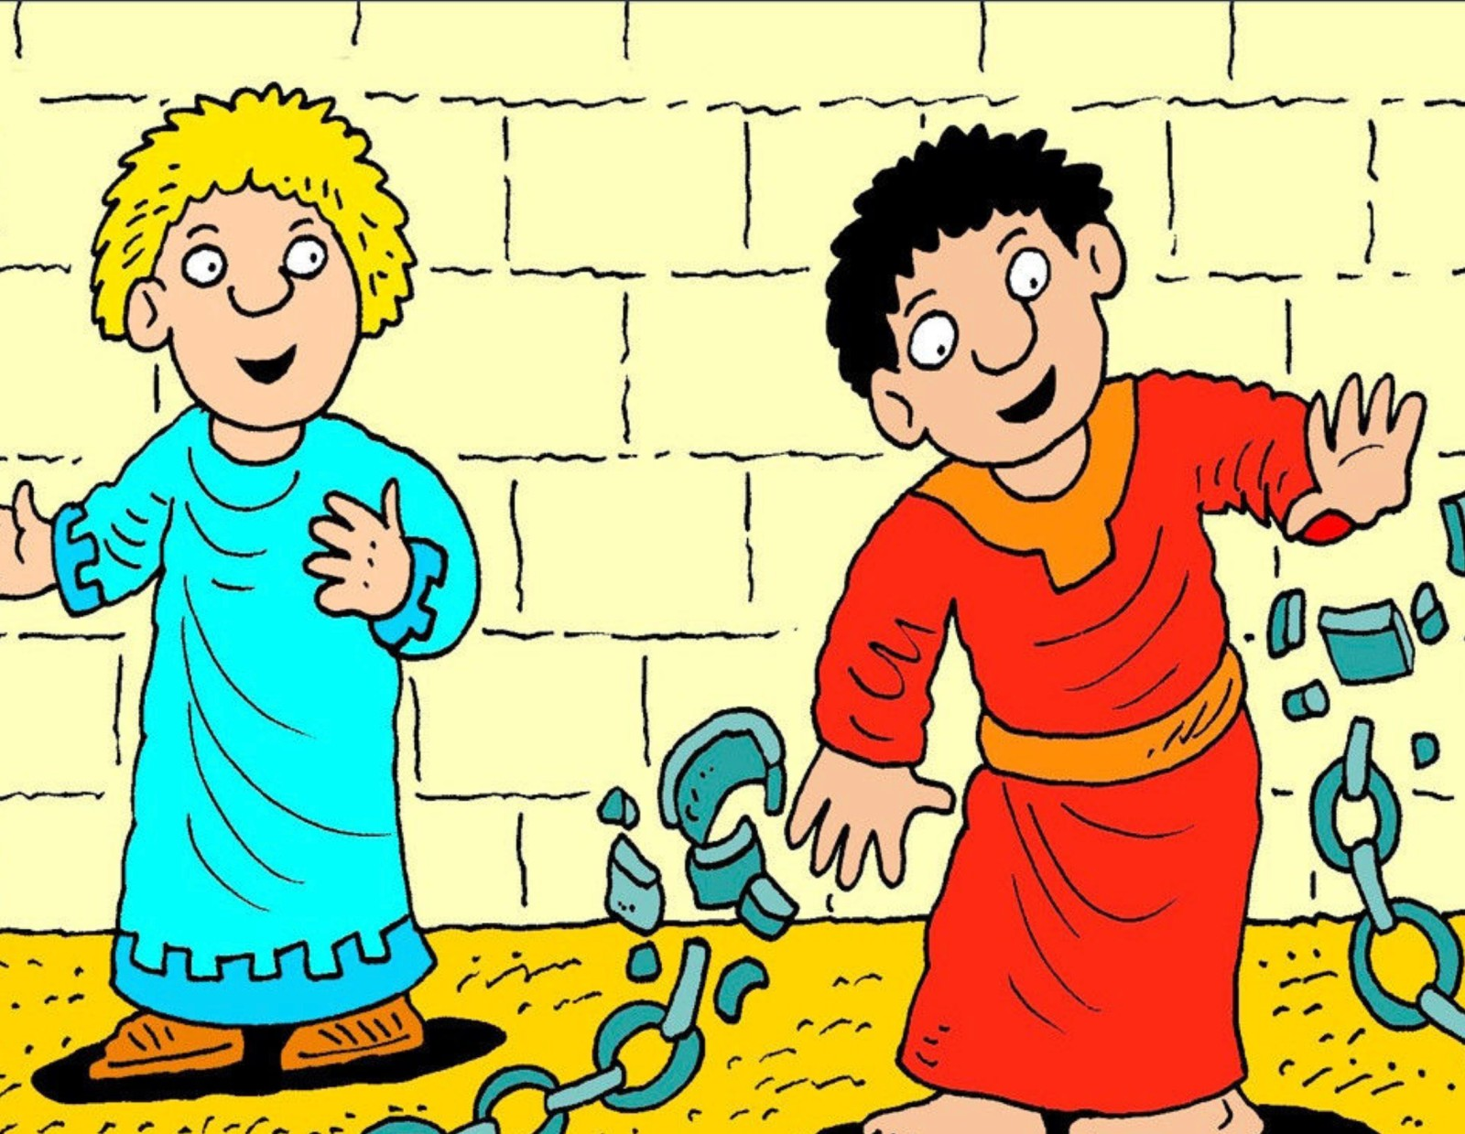
Notes:
ثمَّ تابع الملاك قائلاً له: “البس ثيابك وضع حذاءك في قدميك واتبعني.” أطاع بطرس كلام الملاك مُعتقدًا أنَّه في حلم. ثمَّ مرَّ الملاك وبطرس بالحراس النائمين جميعهم حتى وصلا إلى البوابة الحديدية الكبيرة المؤدِّية إلى الطريق الخارجي، فانفنحت البوابة أمامهم من تلقائها وخرجا معًا من السجن.
بطرس يطرق الباب
إذ ذاك أدرك بطرس أنَّ ما حدث معه ليس حلمًا وفكَّر في نفسه: “إنَّ ما حدث هو حقيقة! لقد أنقذني الرب بواسطة ملاكه من أعدائي!” ثم أسرع بطرس وذهب إلى المكان حيث كان الجميع يصلون هناك لأجله وطرق الباب، فتعجَّب المجتمعون في الداخل وبدأوا يتساءلون: “من يا ترى يطرق الباب في مثل هذا الوقت المتأخر؟

Slide 35
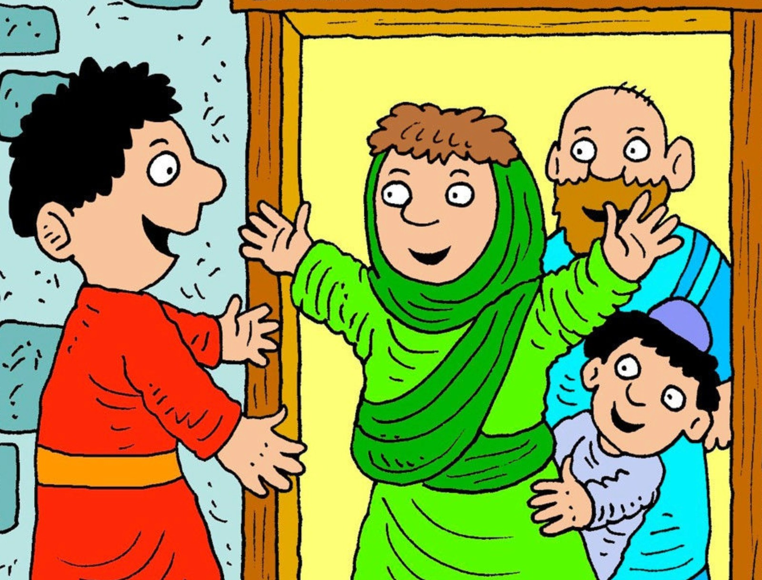
Notes:
الخادمة الصغيرة
لكن خادمة صغيرة اسمها “رودا” تشجَّعت وذهبت إلى الباب وسألت قبل أن تفتح: “من الطارق”؟ فجاءت الإجابة: “أنا بطرس...” وفي الحال عرفت رودا صوت بطرس، وبدلاً من أن تفتح له الباب ركضت لتبشِّر الآخرين بأنَّ الطارق إنّما هو بطرس نفسه. فقال لها المجتمعون: “لا بدّ من أنك مجنونة.” فأجابتهم: “أنا لست كذلك، إنَّه حقًّا بطرس!” أما بطرس فاستمرَّ يطرق الباب إلى أن فتحوا له.
النهاية
عندما دخل بطرس اندهش الجميع برؤيته، لكنَّهم فرحوا فرحًا شديدًا بما فعله الرب لإنقاذه، ثمَّ شكروا الله، إذ علموا أنه يسمع صلوات أولاده ويستجيبها. لقد استمر التلاميذ في الصلاة على الرغم من أنَّهم علموا صعوبة الموقف. وربَّما كانوا يتوقَّعون استشهاد بطرس كما حصل مع يعقوب، ولكن بسبب استجابة الله لصلواتهم التي كانوا يرفعونها بقوّةَ ولجاجة، واتّحادهم بعضهم مع بعض، أرسل الله ملاكه وأنقذ بطرس. يا لروعة إلهنا وعظمته، فهو لديه سلطان على كلِّ شيء في الحياة.

Slide 36
الآية
يَدْعُونِي فَأَسْتَجِيبُ لَهُ، مَعَهُ أَنَا فِي الضِّيقْ، أُنْقِذُهُ وَأُمَجِّدُهُ. مزمور ٩١: ١٥
Notes:
اقرأ الآية من الكتاب المقدَّس:
شجّع الأولاد على إحضار كتابهم القدّس الخاص بهم.
أطلب من أحد الأولاد ان يقرأ الآية بصوت مرتفع وواضح.
شرح الآية:
يدعوني فأستجيب له: عندما نلجأ إلى الرب بالصلاة ونتكلّم معه من كلّ قلوبنا، وبثقة وايمان بأنَّه حيٌّ
ويسمع، فهو يصغي إلى صلاتنا ويستجيب لنا، أي يكلّمنا ويساعدنا كي نتغلّب على مشكلتنا. أتعرفون لماذا؟ لأنَّه وعد أنَّه يسمع ويستجيب.
معه أنا في الضيق: عندما نكون مهمومين ومتضايقين في وسط الصعوبات، غالبًا ما نشعر بالخوف
والإحباط، ونعتقد أنَّه ليس هناك حلّ لمشكلتنا الكبيرة. لكن الله يذكِّرنا دائما أنَّنا أولاده ولسنا متروكين ولا نحن وحدنا. ألم تعلِّمنا قصة بطرس هذه الحقيقة؟
أنقذه وأمجِّده: وهذا يعني أنَّه مهما طالت الصعوبات وتعقَّدت الأمور سوف ينقذنا الله من العواصف ويسكب في قلوبنا الفرح والسلام والسكون، كما ويعطينا النُّصرة ويصنع عجائب عظيمة في حياتنا فيتمجَّد من خلالنا.
كرِّر الآية عدَّة مرّات مع الأولاد.

Slide 37
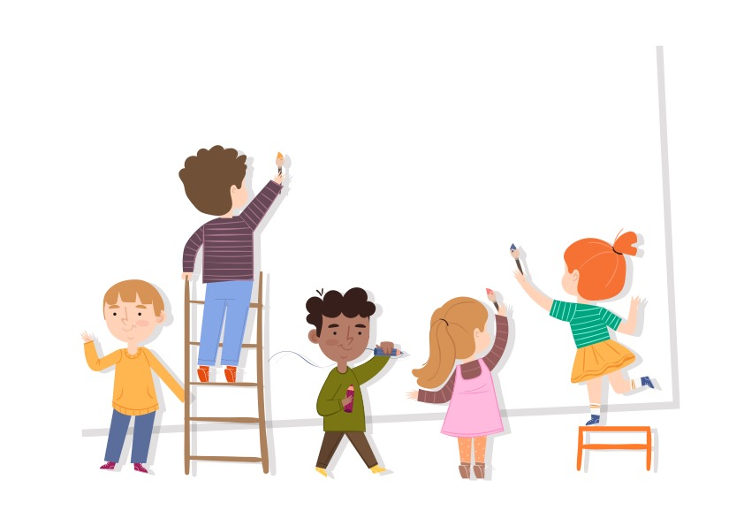
لعبة لحفظ الآية
Notes:
لعبة لحفظ الآية
المواد المطلوبة: كرتون ملوّن (عدد ٢) – مقصّ – قلم أسود .
شرح وتطبيق
قسِّم الكرتون الملوَّن إلى عدة أقسام متساوية.
اكتب على كلِّ قسم كلمة من كلمات الآية (عدد ٢).
خبّئ أقسام الآية في أماكن مختلفة في الصف (مثلاً تحت أحد الكتب)
قسِّم الأولاد إلى فريقين بحسب الألوان.
على كلّ فريق أن يبحث عن أجزاء كلمات الآية.
على كل فريق ترتيب كلمات الآية بعد جمعها وتلاوتها بصوت واضح ومسموع.

Slide 38
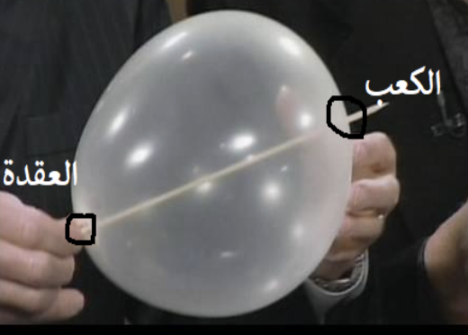
وسيلة الإيضاح
Notes:
المواد المطلوبة: بالون - نافخة البالونات - سيخ لحمة من خشب.
شرح وتطبّيِق
انفخ البالون لما يقارب ٠٦٪ من حجمه واربطه.
ادخل سيخ الخشب برفق وانتباه في عقدة البالون إلى الجهة المقابلة منها.
اعرض البالون أمام الأولاد
البالون المغلق يرمز إلى حياتنا والمشاكل التى نواجهها، سواء كنا مع أصدقائنا في المدرسة أو مع والدينا في البيت أو مع إخوتنا وأخواتنا. هذا البالون يمكن أن يجعلنا نشعر أن مشاكلنا صعبة وليس هناك حلّ كما كان وضع بطرس في السجن مربوطًا بسلسلتين من حديد ولا مخرج على ما يبدو من المأزق الذي هو فيه، بالإضافة إلى أنَّه كان من المتوقَّع أن يقتله هيرودس الملك كما فعل مع يعقوب.
أما سيخ الخشب هذا، فيمثِّل عمل الله في حياتنا. فعندما نُدخل السيخ بحكمة في البالون سيكون هناك منفذ له دون أن ينفجر.
إنَّ الله يعرف كيف ومتى يجب أن يتدخَّل في حياتنا. فهو ضابط الكل، وله سلطان على كلِّ شيء، وهو وعد بأنَّه سيخرجنا من المشكلة ومن أي ظرف صعب نمرّ به.
أخرِج سيخ الخشب من البالون رويدًا رويدًا، حتى يصبح خارجه بالكامل ويصغر حجم البالون شيئًا فشيئًا. هذا يدل على أن الله لم يعدنا بحل كلّ مشاكلنا على الفور، بل يعمل على إزالتها تدريجيًّا من حياتنا، وذلك لكي يعلّمنا الصبر والاستمرار بالصلاة.
ملاحظة: إنَّ طريقة إدخال سيخ الخشب في البالون ناجحة، وسهلة، ومضمونة. لكن من الأفضل أن تجرِّبها بنفسك في المنزل قبل أن تعرضها على الأولاد.

Slide 39
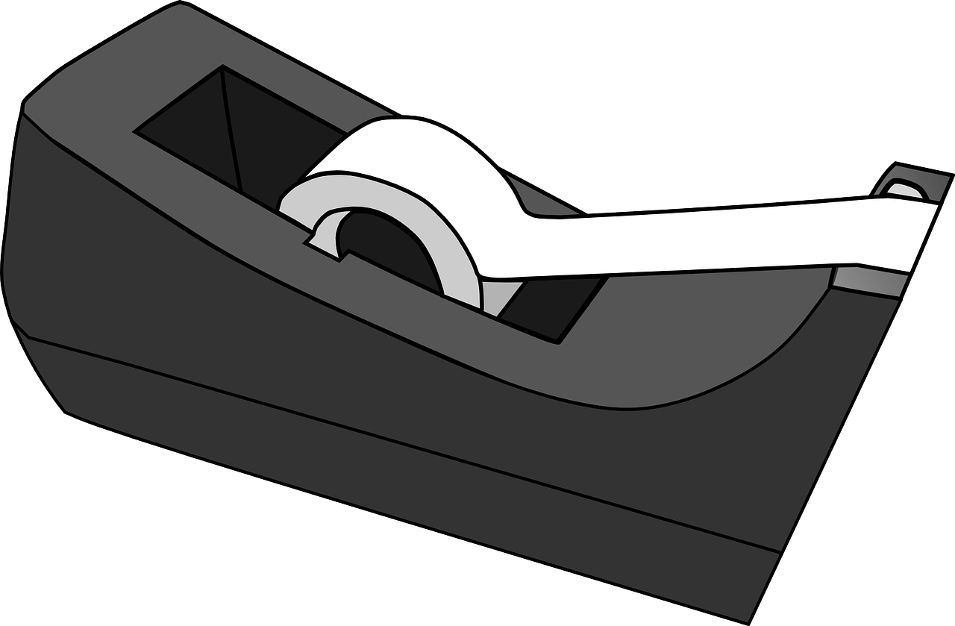
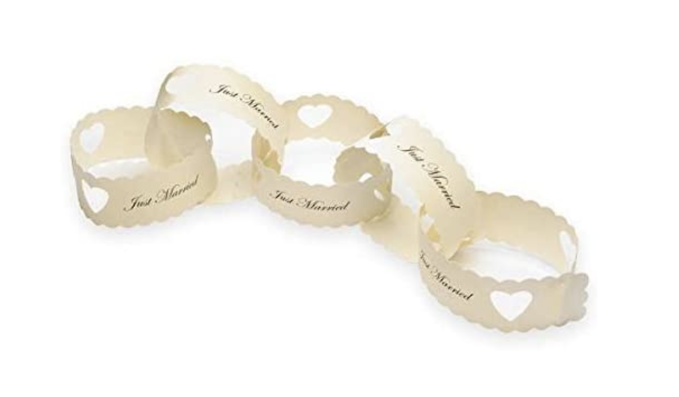
أشغال يدويّة
Notes:
المواد المطلوبة: كرتون ملوَّن - مقصّ - لاصق - قلم تخطيط أسود.
الشرح والتطبيق:
قص الكرتون الملوَّن إلى عدَّة أقسام على شكل مستطيل، مقاس (٠١* ٣ سم).
اعطِ كلَّ ولد ٥ أقسام من الكرتون الملوَّن.
اكتب على كلّ قسم من الكرتون كلمة من كلمات الجملة التالية: “لا أهملك ولا أتركك عيني عليك.”
قصّ من طرف كلّ قسم شكل قلب، كما في الصورة.
الصق كلّ قسم من الآية بعضها ببعض على شكل دوائر.
يصبح لديك سلسلة مكوَّنة من كلمات الآية كما في الصورة أدناه.

Slide 40
نراكم قريباً
إلى اللقاء

